Slide 1
ONA TILI
6-sinf
MAVZU: TARIXIY SANA VA BAYRAM NOMLARI

Slide 2
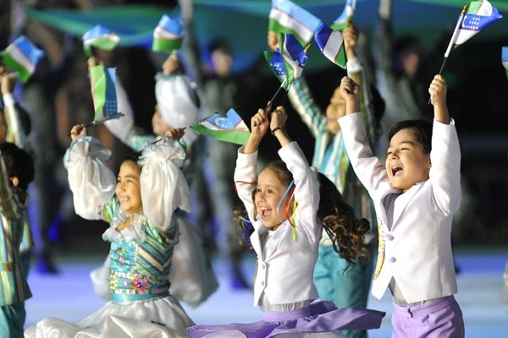
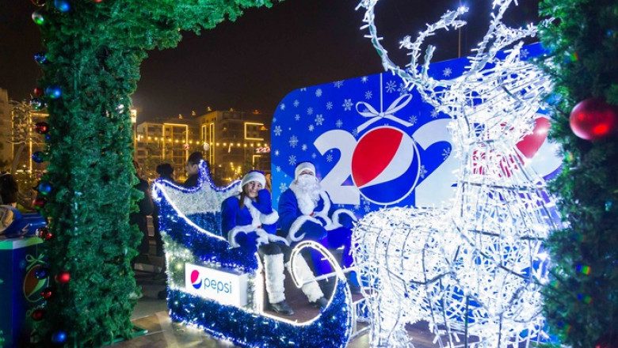
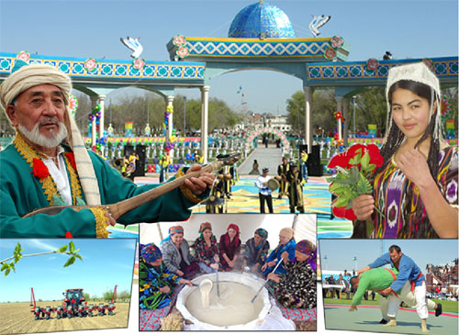
TOPSHIRIQ
Qanday tarixiy sana va bayramlarni bilasiz? Ularning nomini yozing va imlosini tushuntiring.
Mustaqillik kuni, Yangi yil, Navro‘z...

Slide 3
BILIB OLING!
Tarixiy sana va bayramlarning nomlari tarkibidagi birinchi so‘z bosh harf bilan yoziladi.
Mustaqillik kuni
Qurbon hayiti
Konstitutsiya kuni
Xotira va qadrlash kuni

Slide 4
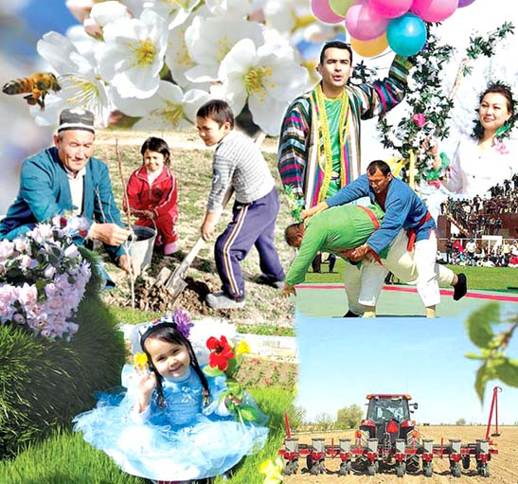
290-mashq
Gaplarni ko‘chiring. Tarixiy sanalar va bayram nomlarini topib, ularga izoh bering.
1 . Ramazon kirdi ... . Dadam meni bozorshabga olib bordi. (Abdulla Qahhor)
2. Aytganingiz kelsin, — dedi onamning chehrasi ochilib,— hamal-amal, o‘lmagan qul bahorni ham ko‘radi. Navro‘z keladi ... Navro‘z so‘zini eshitib, yuragim to‘lqinlanib ketdi. (N. Safarov)

Slide 5
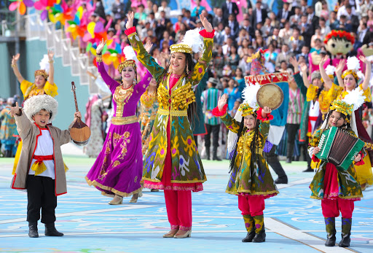
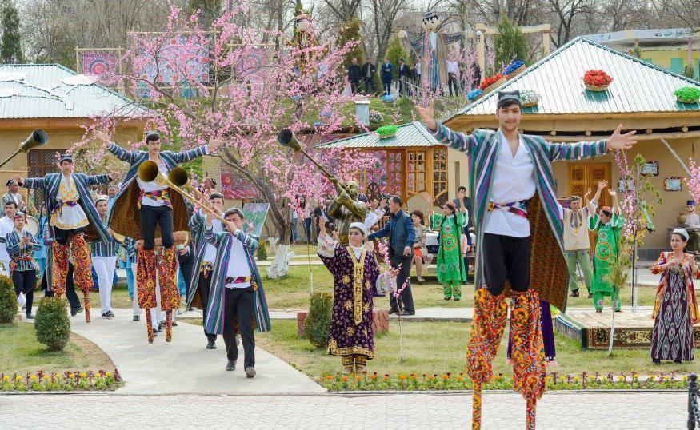
Navro‘z
Navro‘z qadimiy milliy bayram bo‘lib, fors tilidan tarjima qilindanda “yangi kun” ma’nosini anglatadi. Navro‘z bayrami 21-mart kuni nishonlanadi va yangi yilning boshlanishi hisoblanadi. Ushbu kun kecha bilan kunduzning tenglashgan paytidir.

Slide 6
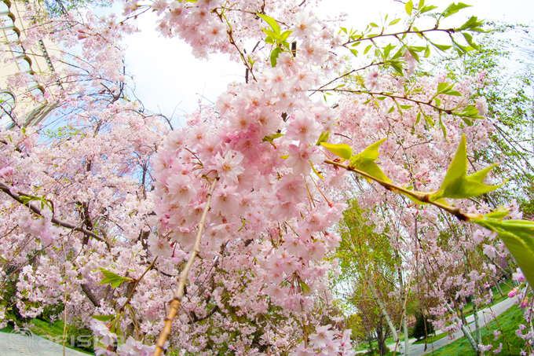
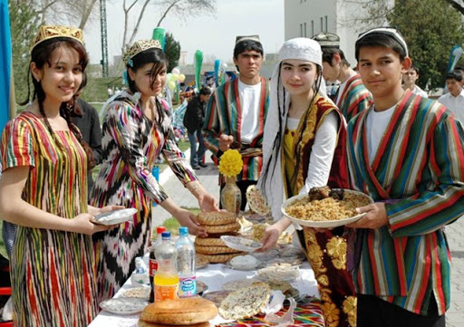
Navro‘z
Ushbu bayram barcha o‘simliklar, daraxtlar gullaganda va bahor tusiga kirgan vaqtda, bahor kirib kelayotganda nishonlanadi. Bayram kirib kelishi bilan ko‘pgina o‘zbek oilalarida turli milliy taomlar tayyorlanadi: sumalak, halim, ko‘k somsa, osh va boshqalar.

Slide 7
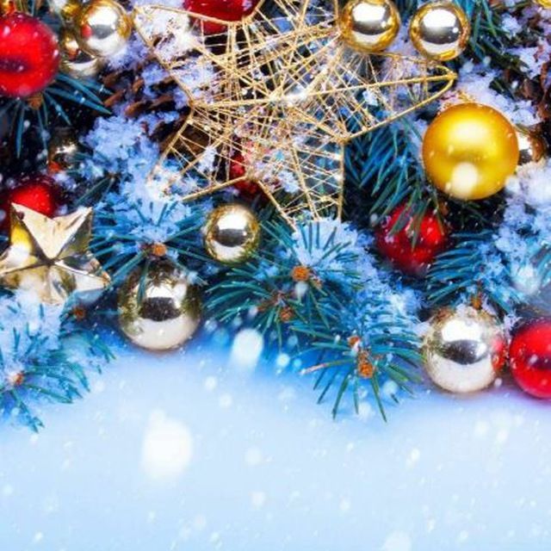
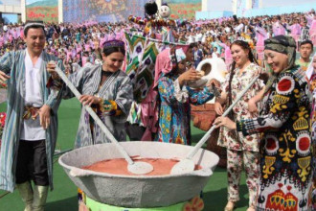
291-mashq
O‘zbekiston Respublikasi hududida quyidagi kunlar bayram (dam olish) kunlari deb belgilangan.
1-yanvar—
8-mart —
21-mart —
Yangi yil;
Xalqaro xotin-qizlar kuni;
Navro‘z bayrami;

Slide 8
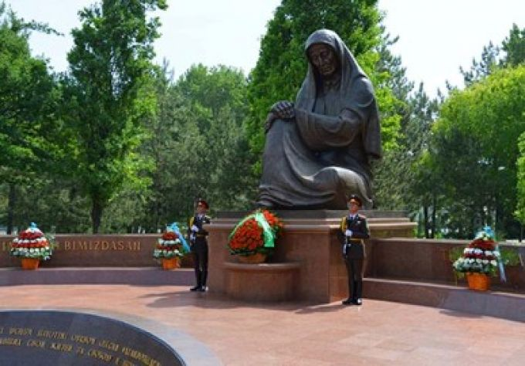
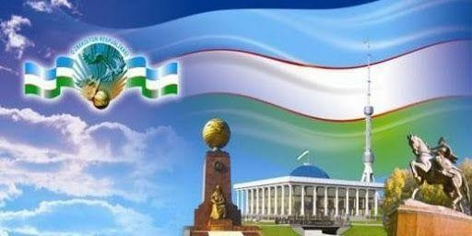
291-mashq
Xotira va qadrlash kuni;
9-may—
1-sentabr —
8-dekabr —
1-oktabr —
Mustaqillik kuni;
Konstitutsiya kuni;
O‘qituvchi va murabbiylar kuni;
Ro‘za hayiti; Qurbon hayiti (kunlari o‘zgarib turadi).

Slide 9
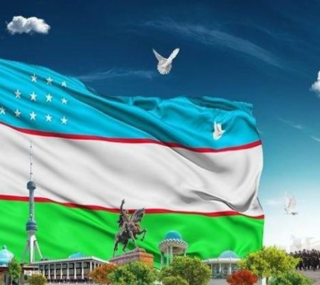
292-mashq
Respublika Oliy Kengashining XII chaqiriq navbatdan tashqari oltinchi sessiyasida O‘zbekiston Respublikasining davlat mustaqilligi e’lon qilindi va 1-sentabr O‘zbekiston Respublikasining Mustaqillik kuni deb belgilandi. 1991-yildan boshlab bu kun mamlakatimizning bosh bayrami sifatida
katta tantanalar bilan nishonlanib kelinmoqda.

Slide 10
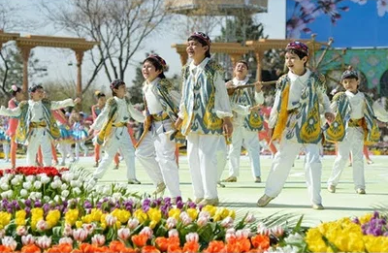
Mustaqil bajarish uchun topshiriq:
293-mashq. Rasm asosida “Assalom, Navro‘z!” mavzusida matn tuzing. Navro‘zni sharq xalqlari qanday kutib olishi haqida so‘zlab bering.

Slide 11
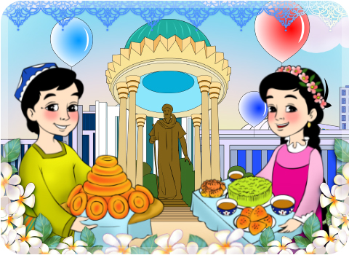
Fe’llar tuzilishiga ko‘ra turlari
sumalak
ko‘k
somsa
Navro‘z
bayrami

